Slide 1
Принципы и приемы, используемые на уроках изо. (Из опыта работы учителя Апрелевской школы №4 Аленьковой Александры Анатольевны )
Инновационная деятельность учителя – ресурс развития профессионализма.

Slide 2
Я работаю с детьми с 1987 года. За это время у меня сложились определенные принципы, которые позволяют достичь поставленных перед учителем целей.
Главные цели, стоящие перед учителем ИЗО, это:
формирование целостной картины мира, формирование эстетического чувства, формирование ЖЕЛАНИЯ у детей (никогда не использую бездушное и бюрократическое слово «обучающийся»!) контакта с миром искусства и самостоятельного художественного творчества.

Slide 3
Принцип первый : РАЗУМНОСТЬ.
Этот принцип позволяет отбирать из общей массы нововведений, инноваций и прочих новшеств, которые появляются в избытке, то, что наиболее подходит для достижения поставленных мной целей.
Этот же принцип позволяет использовать проверенные временем методы и приемы.
Формируется он с опытом, дает возможность понять меру и необходимость того или иного метода или приема.
А так же он всеобъемлющ и включает в себя следующие принципы: принцип функциональности, принцип заинтересованности детей, принцип эмоциональности, принцип «Сделай предмет ИЗО любимым для всех детей» и еще один очень важный принцип, который звучит так: учитель должен получать удовольствие от работы, а дети от урока .

Slide 4
При работе с детьми надо понимать, что недопустимо выполнение работы или упражнений просто для работы и упражнения без понятной для ребенка цели. Работа ВСЕГДА должна быть функциональна.
Для ребенка очень важен результат «ДЛЯ ЧЕГО Я ЭТО ДЕЛАЮ». Кстати, именно в этом пункте начинает пробуксовывать результативность уроков ИЗО в 6-7 классах: умения не соответствуют желаниям ребенка. Непонимание «зачем все это нужно». Как результат – недовольство качеством своей работы и работа на мусорную корзину.
Поэтому важным принципом в своей работе я бы назвала ФУНКЦИОНАЛЬНОСТЬ.

Slide 5
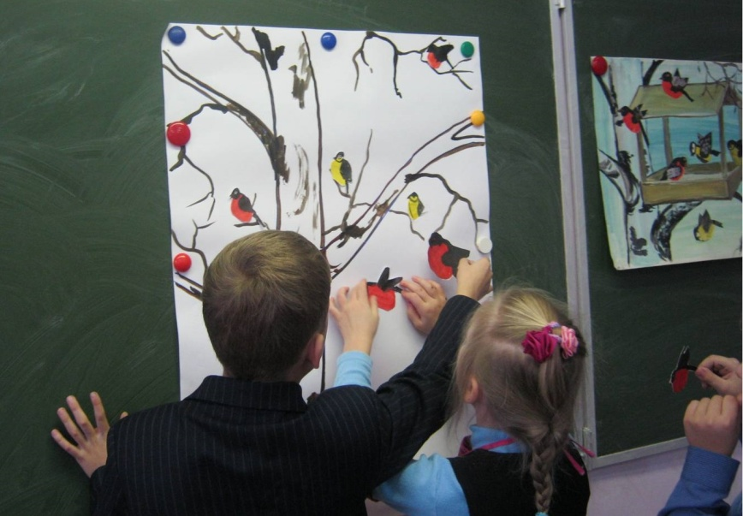
Как я использую принцип ФУНКЦИОНАЛЬНОСТИ. Каждая работа для ЧЕГО-ТО нужна.
Учитель может ставить любые цели и задачи, но рисунок, поделка, украшение должны нести функциональную нагрузку.
Как пример. Рисование птиц на уроке «Изображение и реальность. Снегири и синички» необходимо было для создания плаката «Покорми птиц». Цель этого урока состояла в том, чтобы учить предметному рисованию, передавать движение, приучать работать коллективно. Решалось параллельно множество задач: от развития наблюдательных и познавательных способностей до отработки навыка работы с ножницами.
Но дети выполняли эту работу для того, чтобы развесить плакаты в школе, чтобы призвать всех помогать птицам.

Slide 6
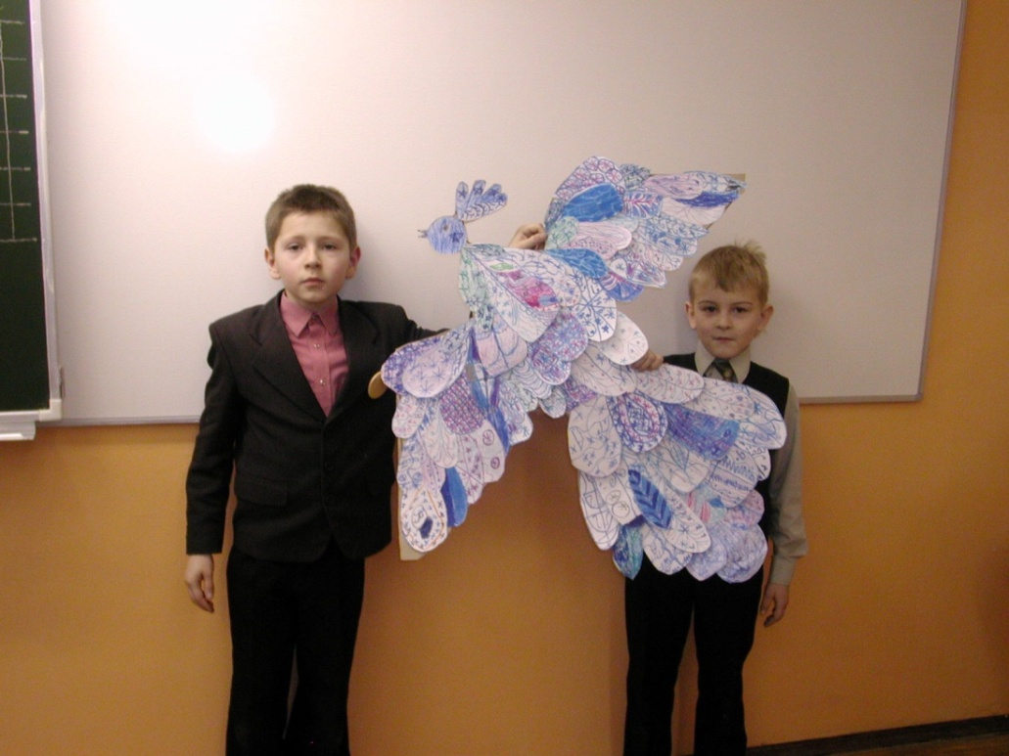
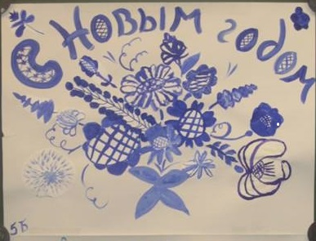
Эта снежная птица, которую сделали первоклассники, гжельский плакат, выполненный пятым классом создавались с целью украсить школу к Новому году.

Slide 7
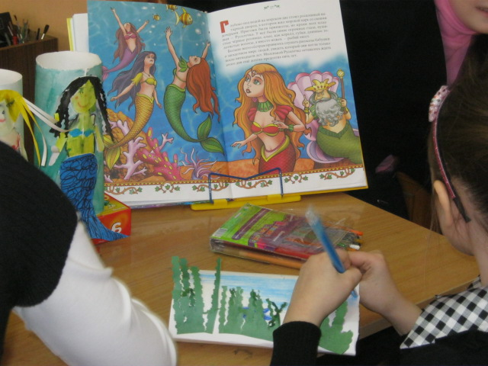
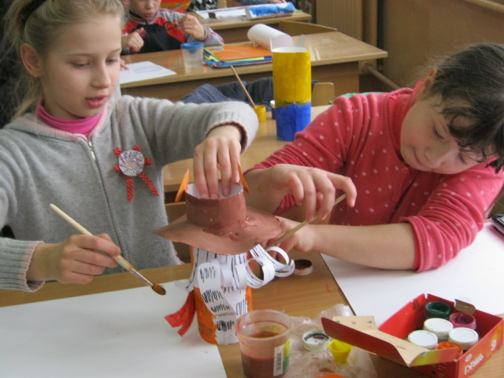
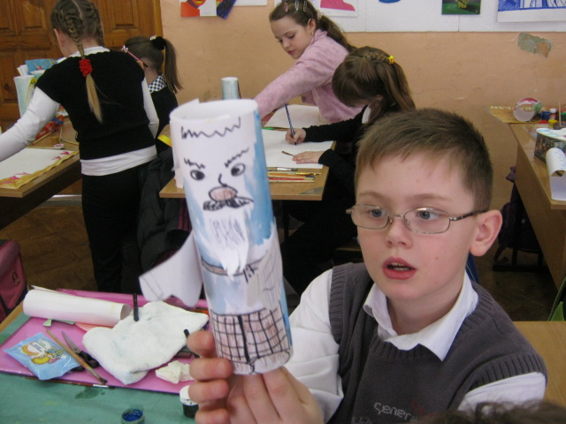
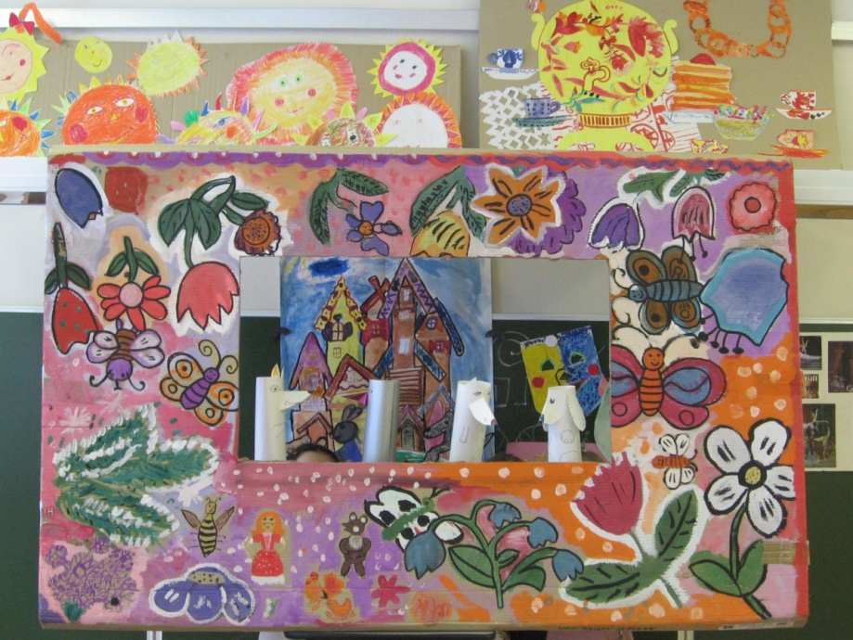
Уроки в 3 классе, посвященные театру должны закончиться театральным представлением

Slide 8
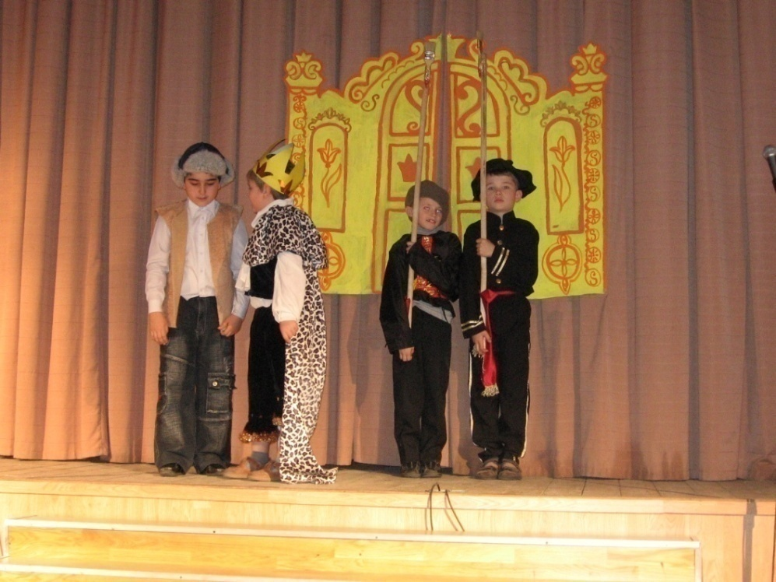
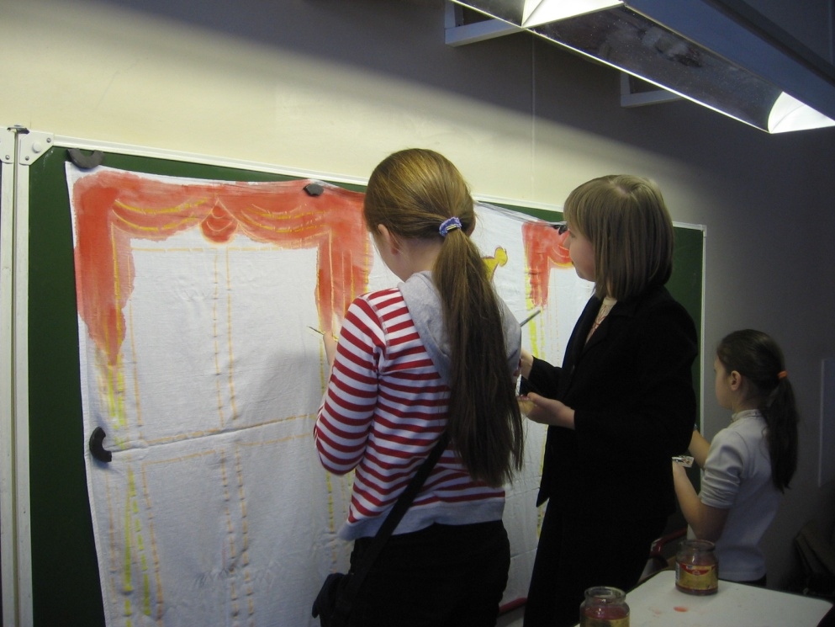
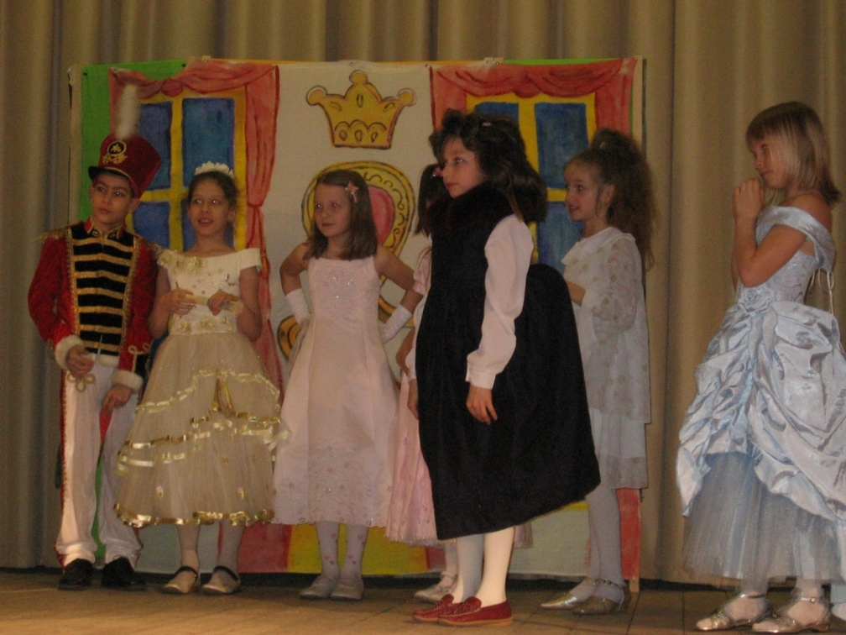
Работа над декорациями. Работа нашлась всем в классе. А потом смотрели спектакль «Золушка» всей школой.

Slide 9
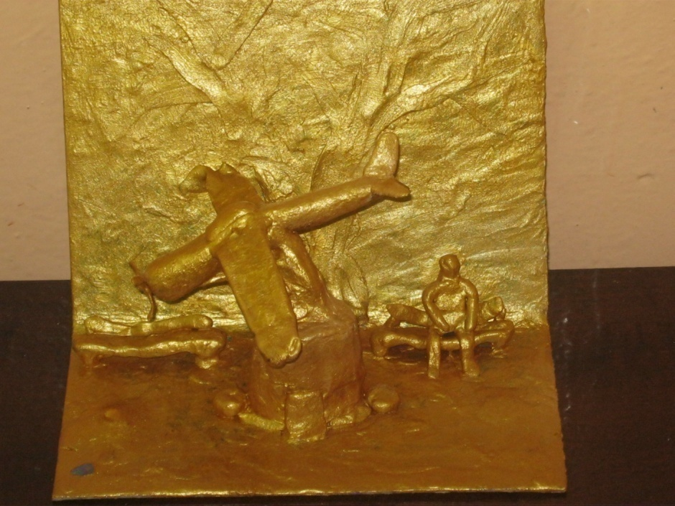
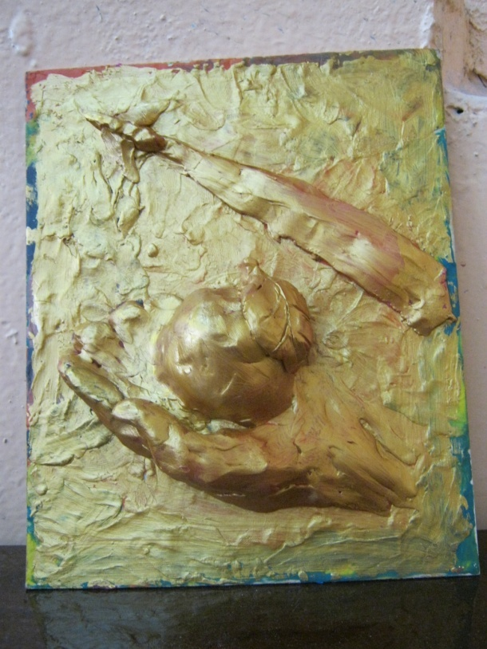
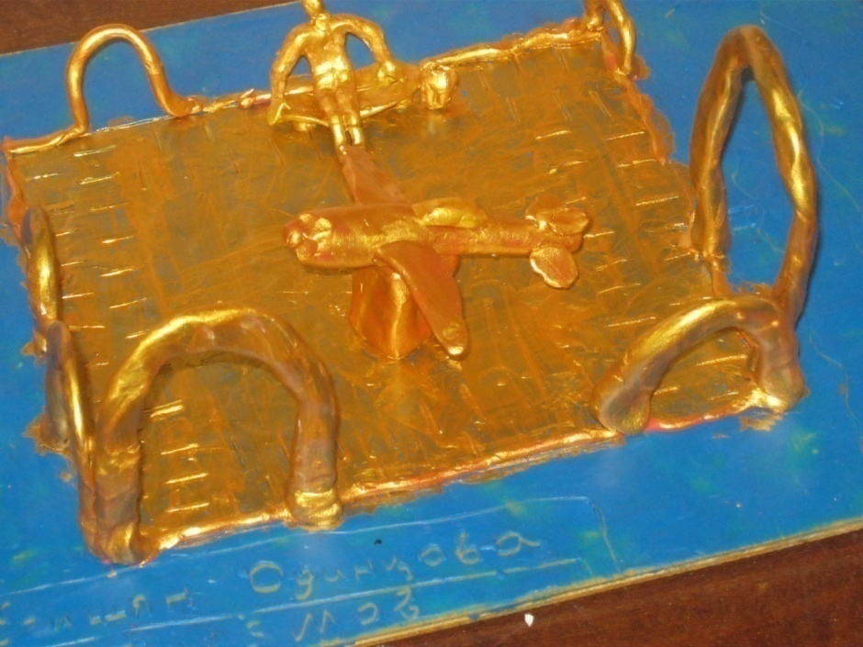
В школу пришел ветеран и попросил подумать над эскизом памятника летчику, герою Советского Союза Медведеву, нашему земляку. Семиклассники взялись за дело очень серьезно. Было множество эскизов представлено на конкурс. Одну из идей выбрал художник для работы над памятником.

Slide 10
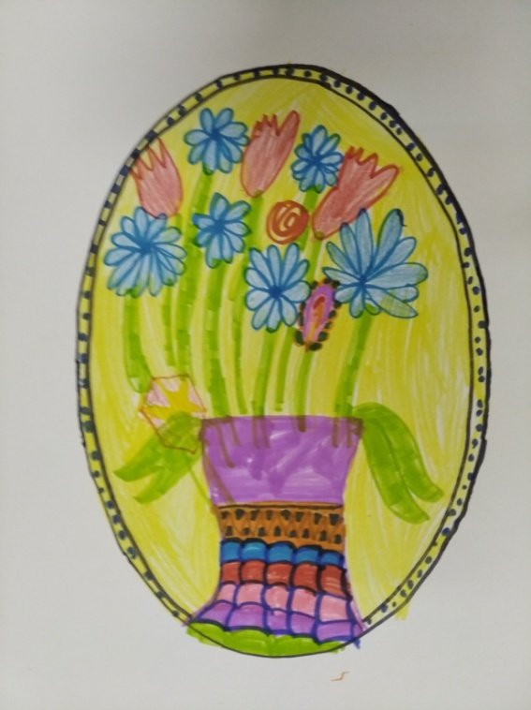
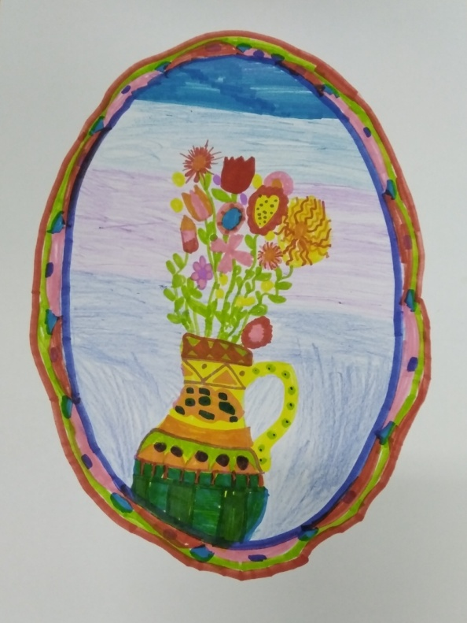
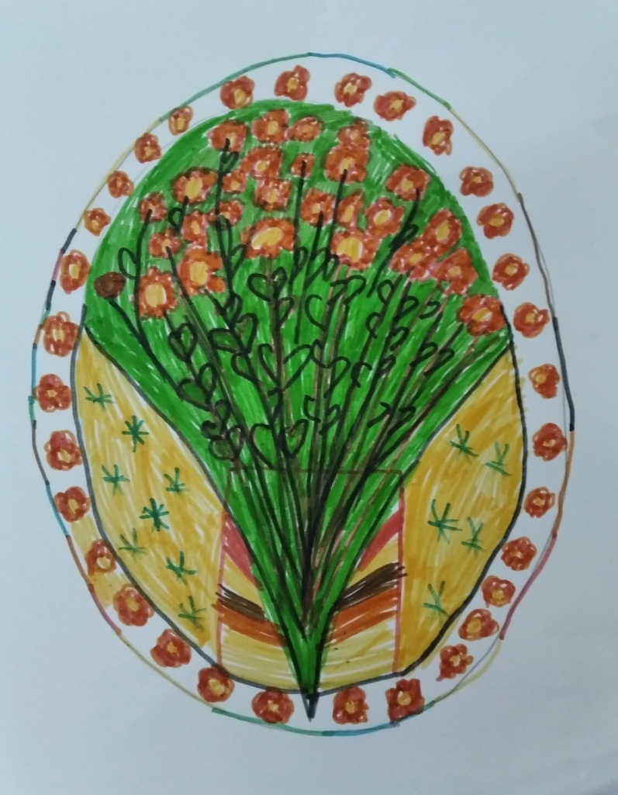
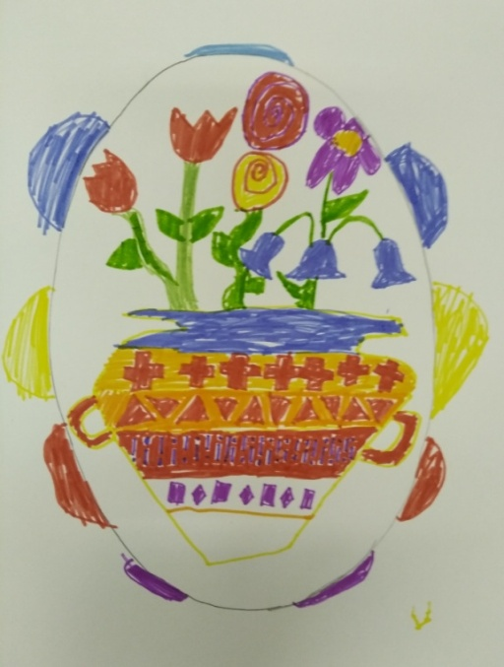
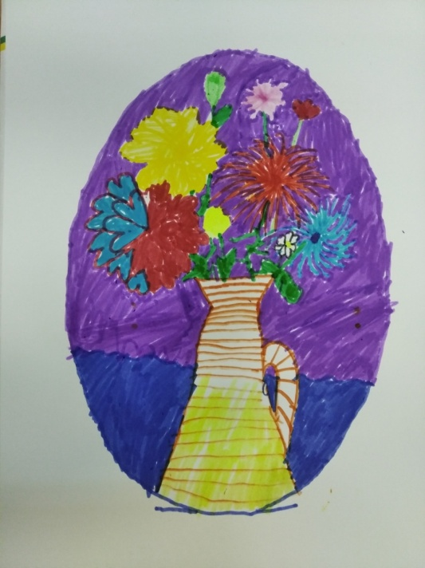
1 класс. «Красивые цветы в букете».
Подарок мамам. Открытка к дню матери.

Slide 11
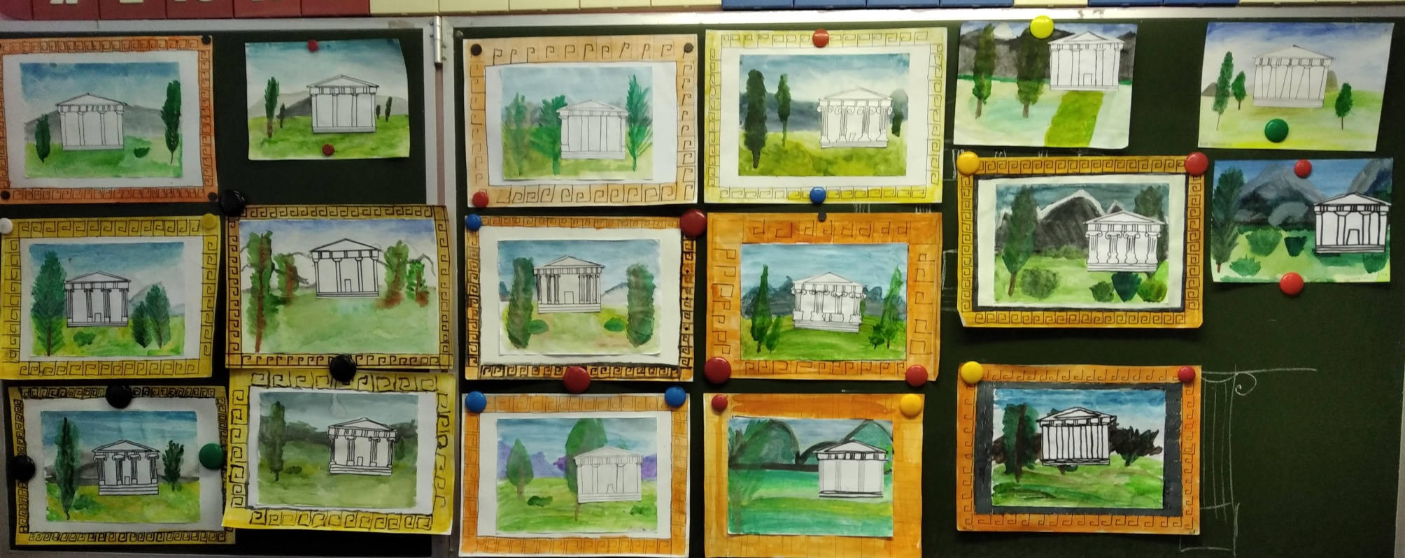
Для ребят постарше важно, чтоб рисунок мог украсить дом, поэтому его надо сделать законченным. Этому способствует рамочка. На одной из секции нашего методобъединения я увидела работы в рамках. Подхватила эту идею.
4 класс

Slide 12
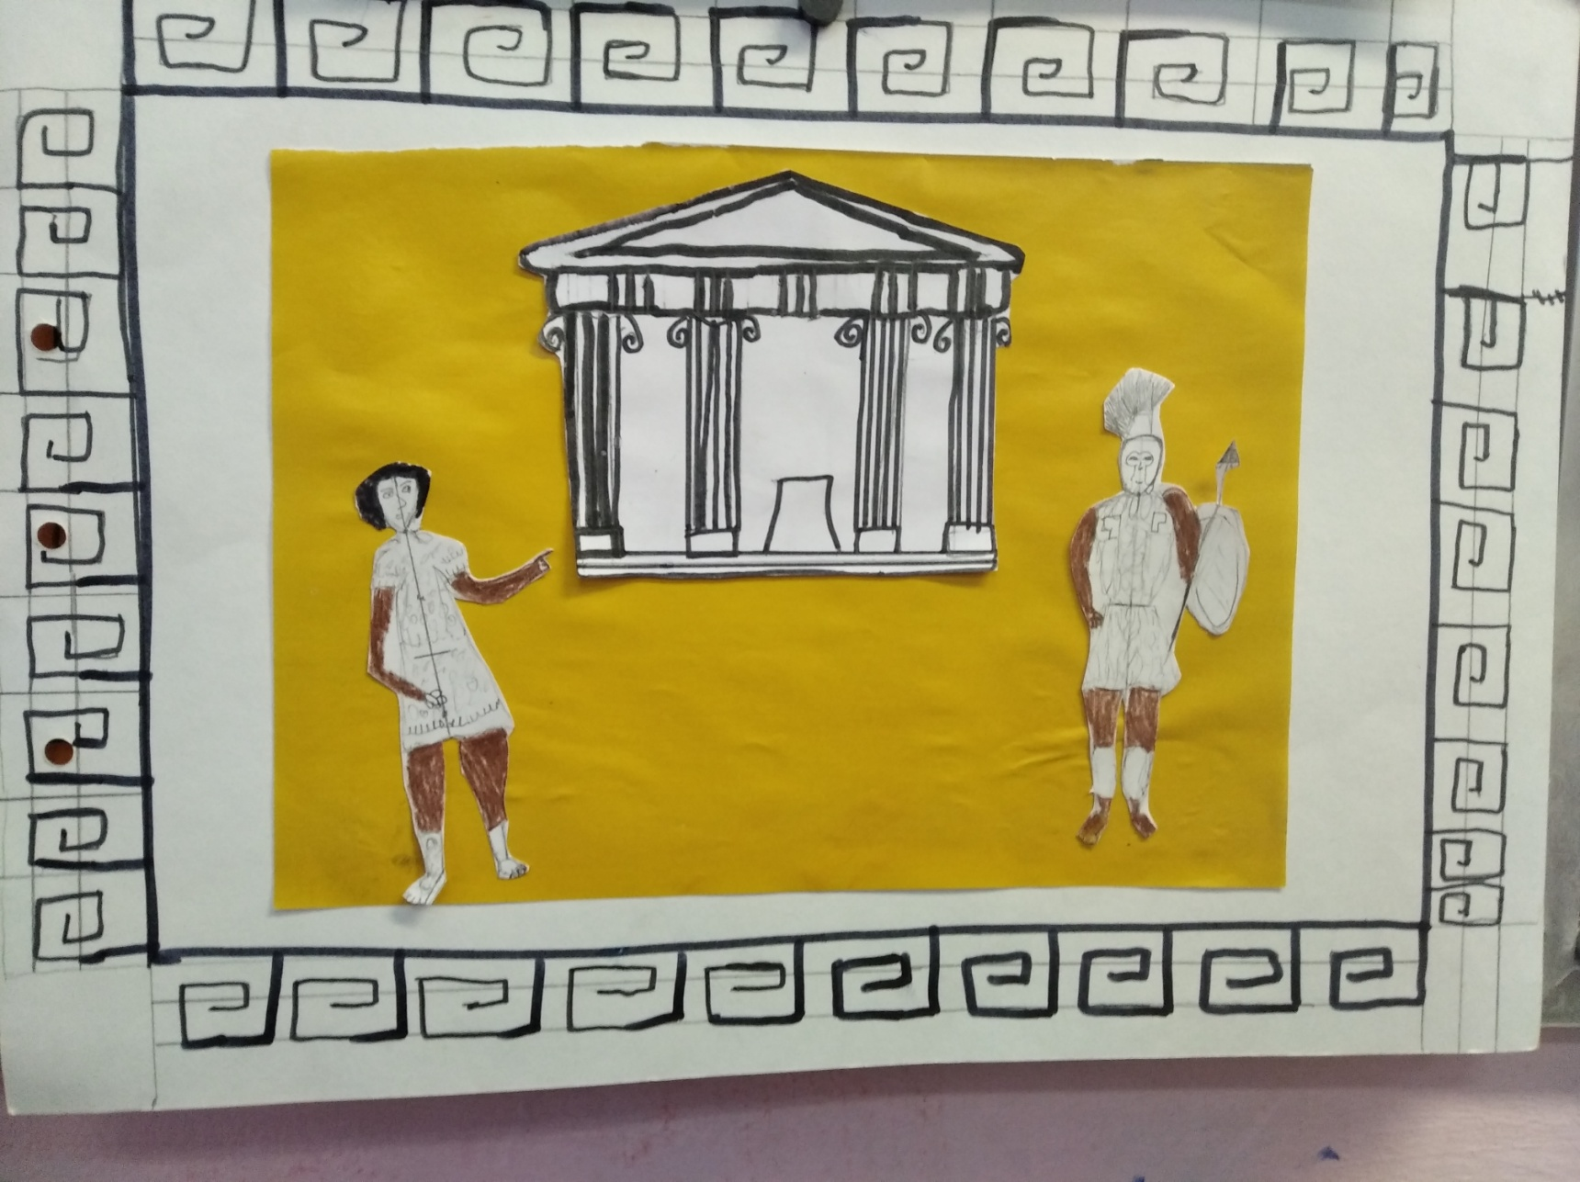

Slide 13
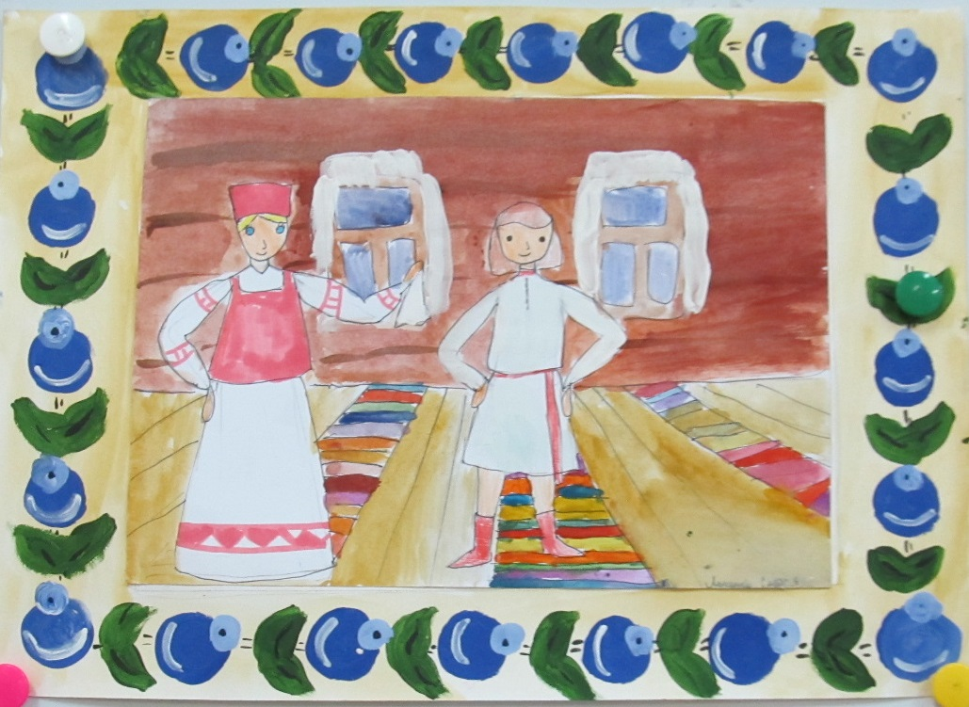

Slide 14
Третий принцип: сделай так, чтоб ученикам стало интересно.
Игра
В начальной школе, особенно в 1-2 классах, основной формой деятельности для ребенка все еще остается игра. Как писала в свое время Н.К.Крупская, правда, о дошкольниках, что игра есть потребность детского организма: «… игра для них – учеба, игра для них – труд, игра для них - серьезная форма воспитания». Но и в начальной школе и в средней, да и в старших классах ИГРА является в моей работе ВАЖНЕЙШИМ приемом.
Другое дело, что игра – игре рознь. И если с первоклассниками мы играем в сюжетно-ролевую игру, то для средних и старших использую игры, соответствующие их возрасту.

Slide 15
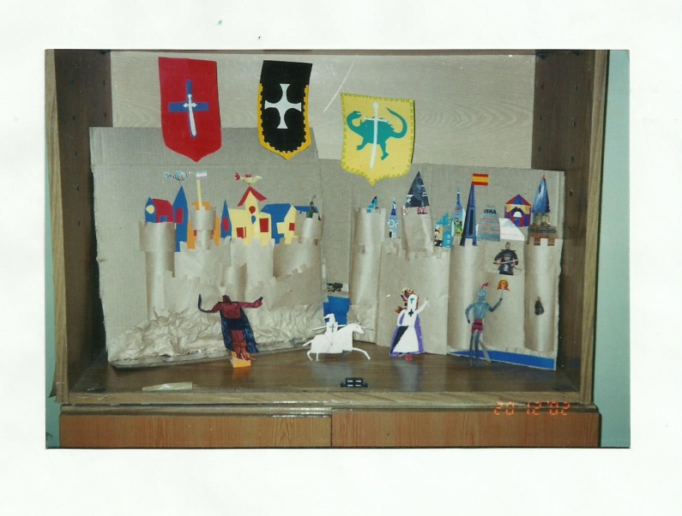
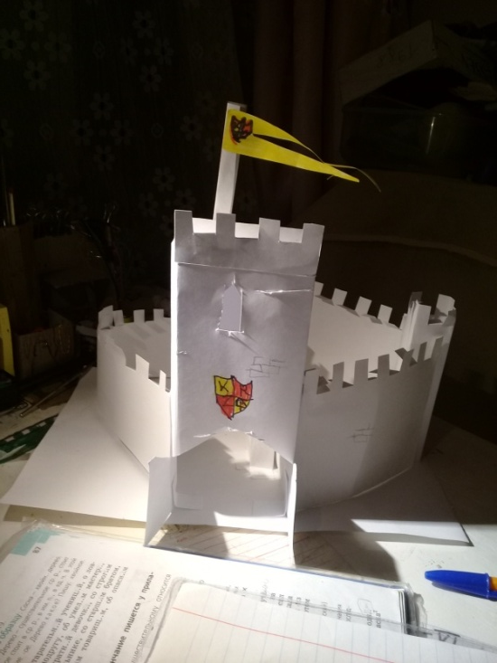
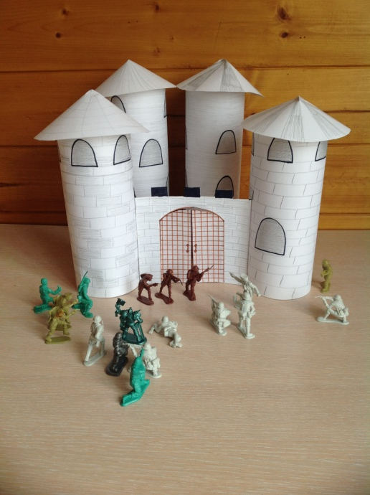
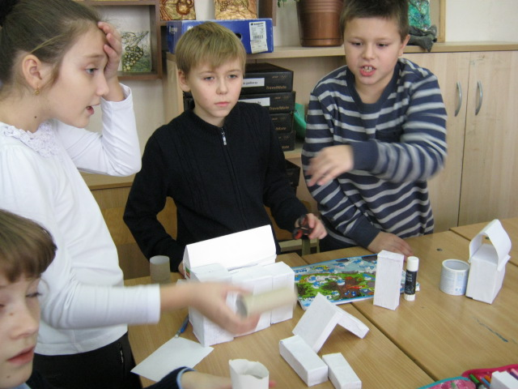
Замки, сделанные пятиклассниками становятся декорациями для игр в рыцарей.

Slide 16
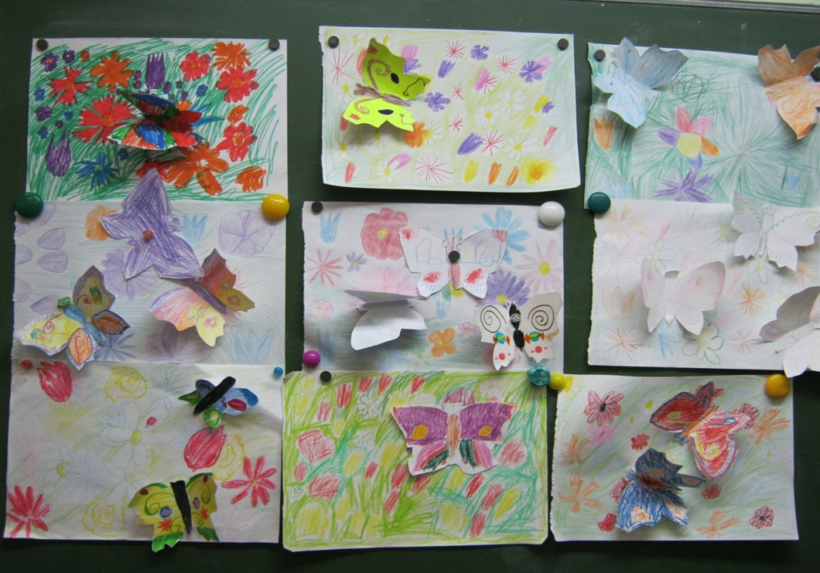
Для малышей трудны понятия композиции и симметрии. А если это превратить в игру: бабочки прилетают на цветочную полянку. Бабочек может быть много или мало. Им может быть тесно или свободно. И уже тяжелый физически для малыша процесс штриховки становиться менее утомительным, а задачи композиции просты и понятны.

Slide 17
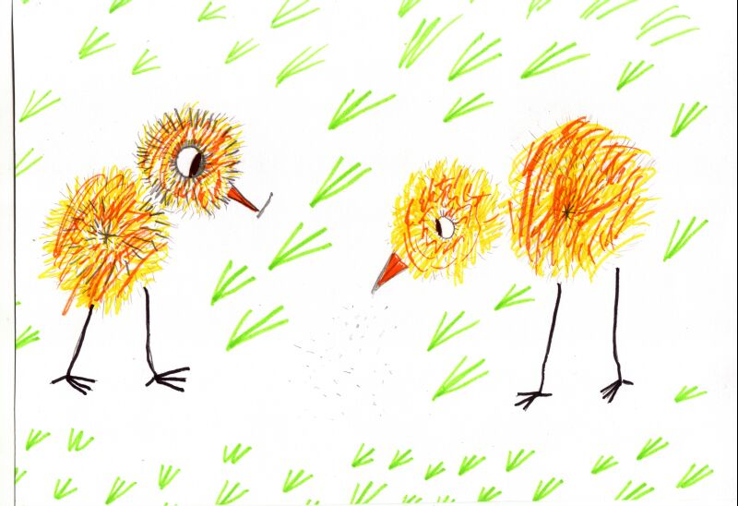
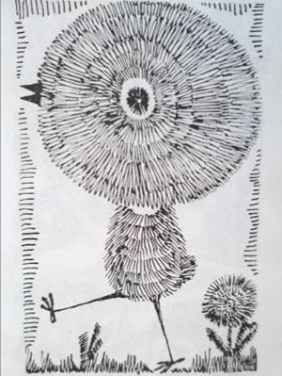
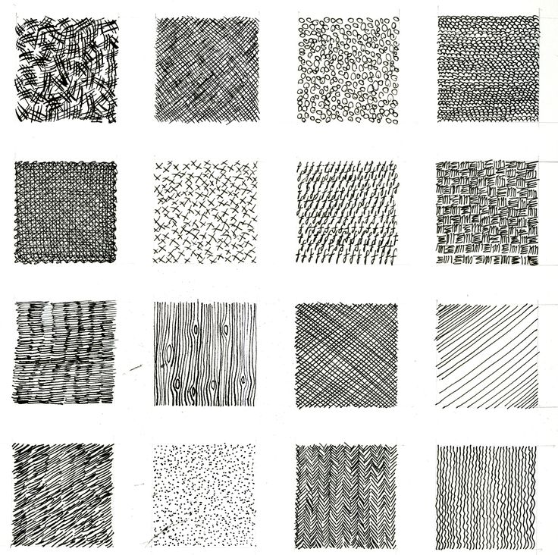
Часто функционал бывает обыграть непросто. Есть такие вещи, как упражнения. Но и их можно сделать нескучными и полезными.
Скучную штриховку можно превратить в пушистого цыпленка да еще предложить сочинить историю про него.

Slide 18
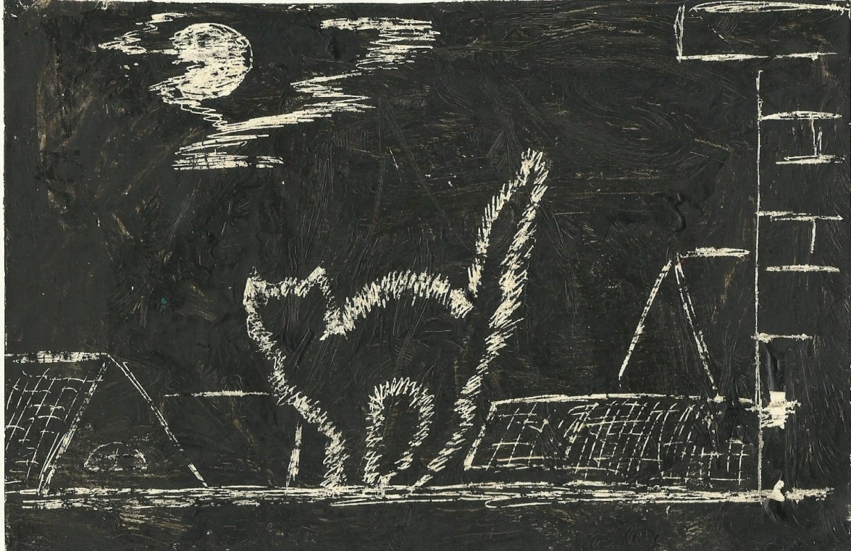
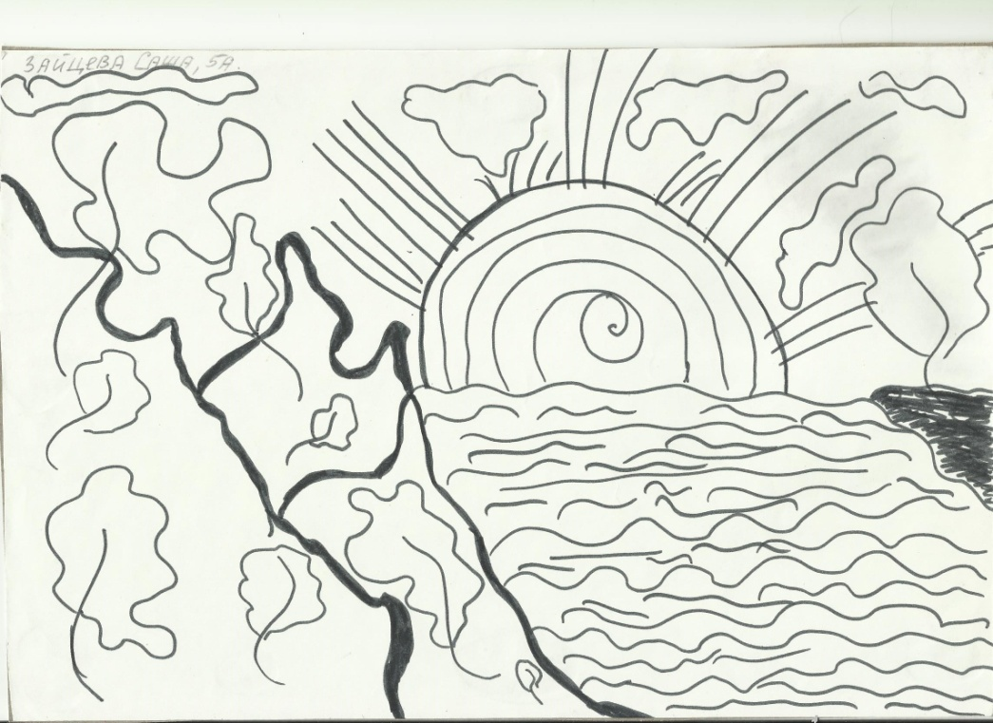
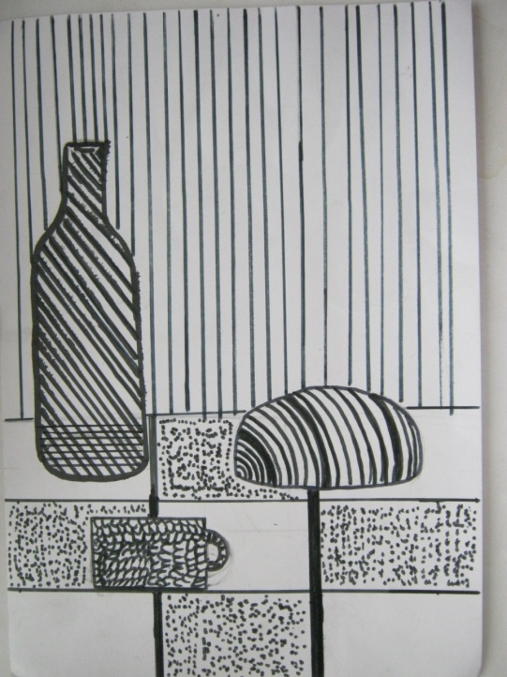
Ребятам постарше предложить интересные сюжеты. Но на самом деле они будут делать все ту же штриховку. Упражняться в мастерстве и тренировке руки + займутся композицией и решат попутно еще множество задач.

Slide 19
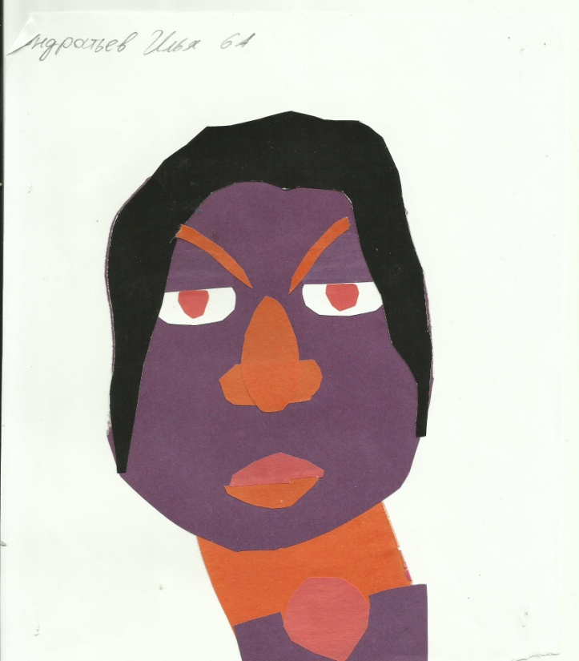
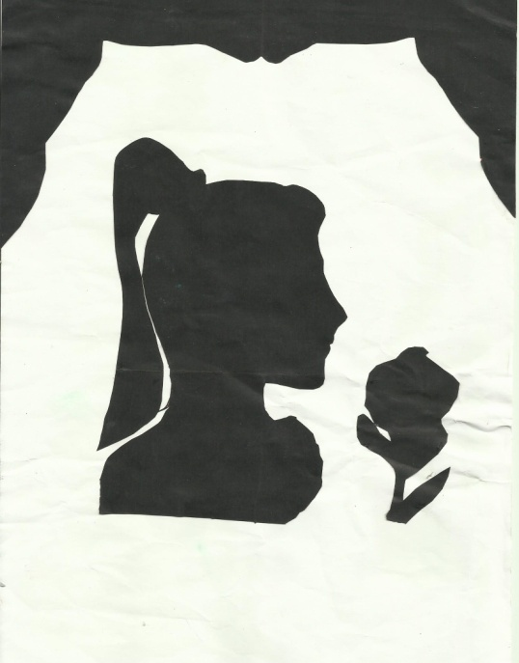
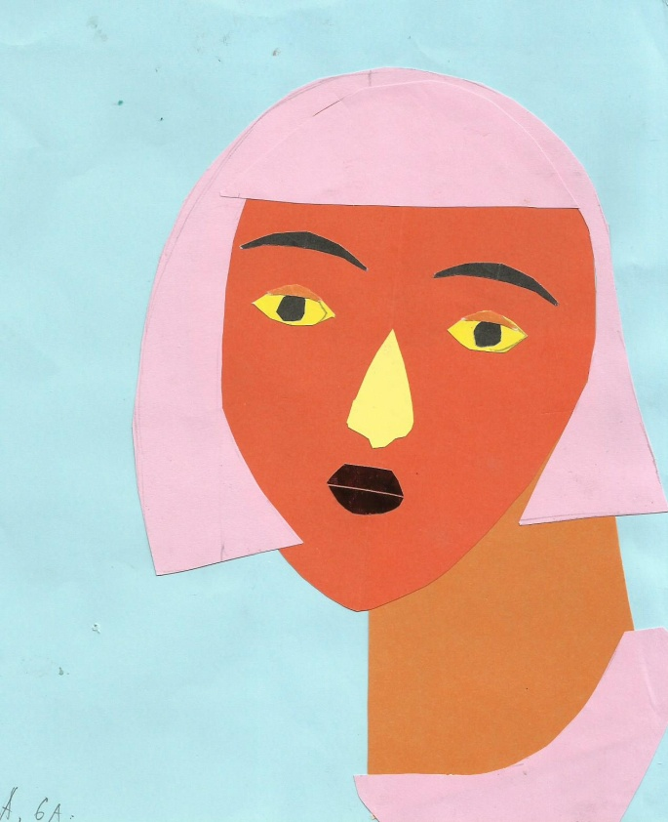
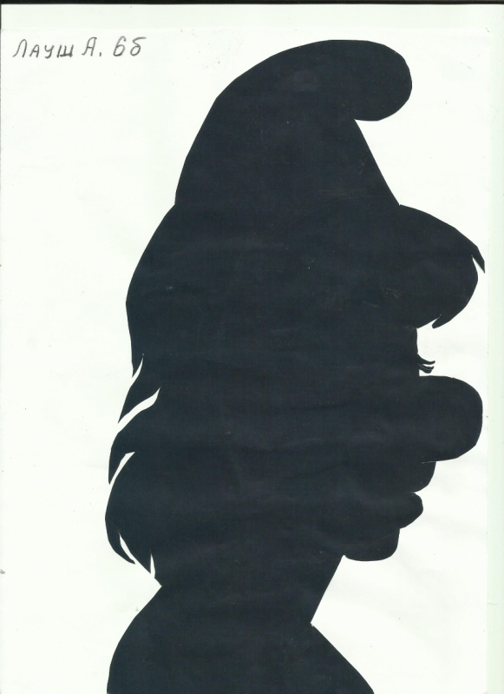
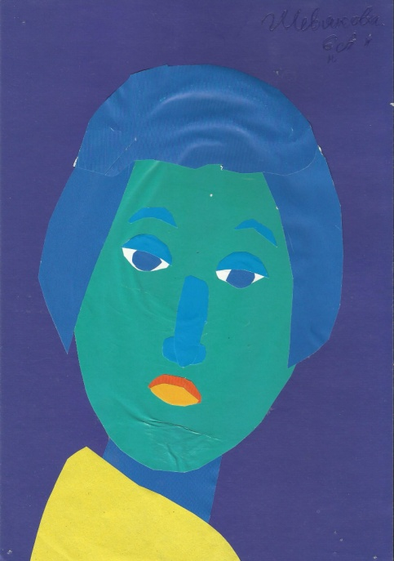
Пропорции головы человека интереснее в такой форме

Slide 20
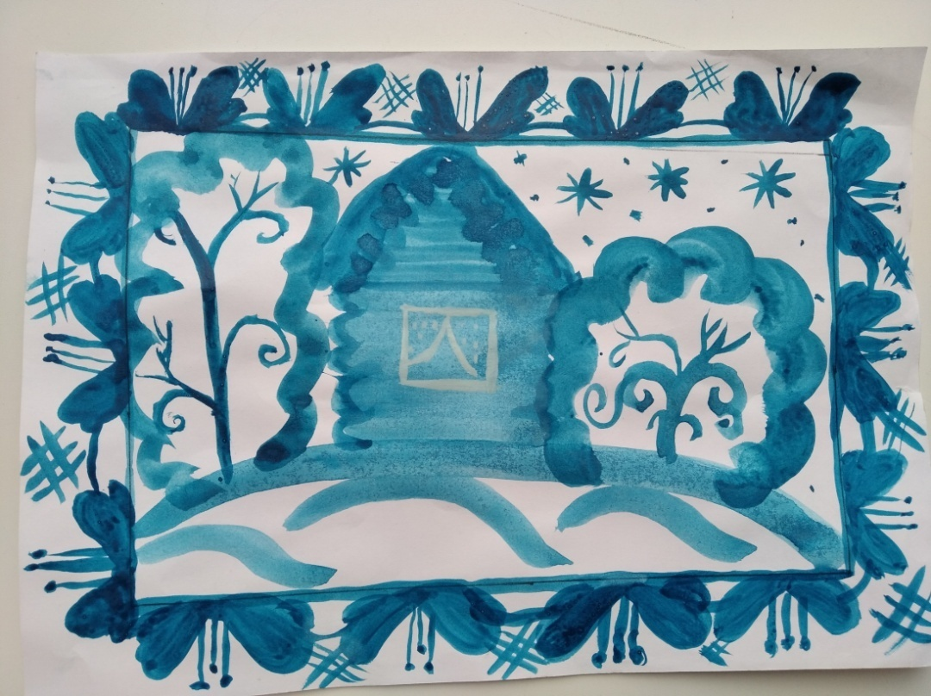
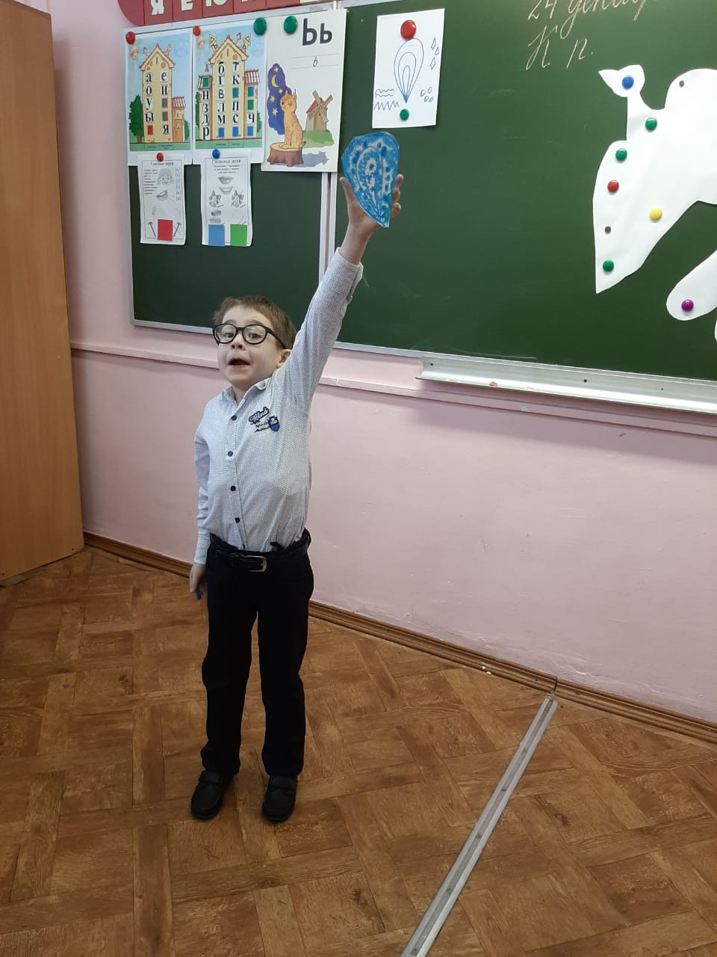
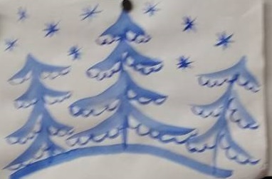
Еще один важный принцип : задействуй эмоции.
Изучать промыслы тоже можно по-разному. Дать волю творчеству, например.
Гжельская птица или лес.

Slide 21
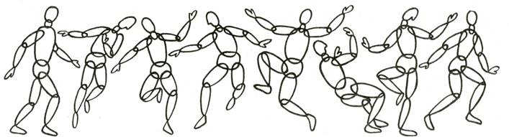
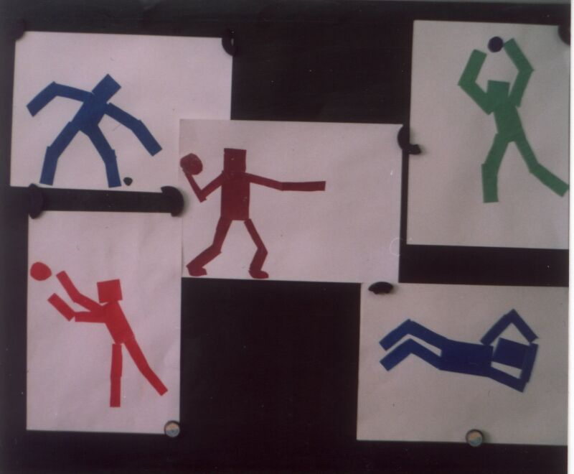
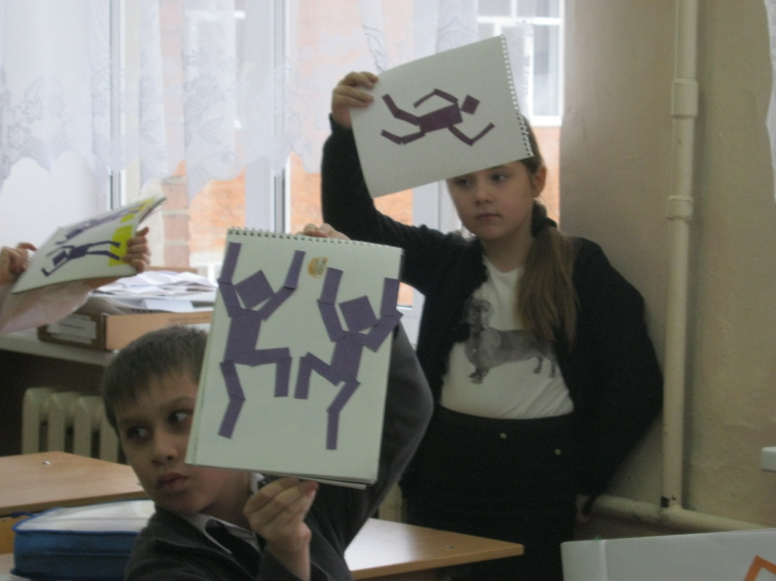
Изображать человека в движении, да еще соблюдая пропорции очень трудно. А если это будут роботы из прямоугольников? Тут же включается фантазия… А это уже творческий процесс!

Slide 22
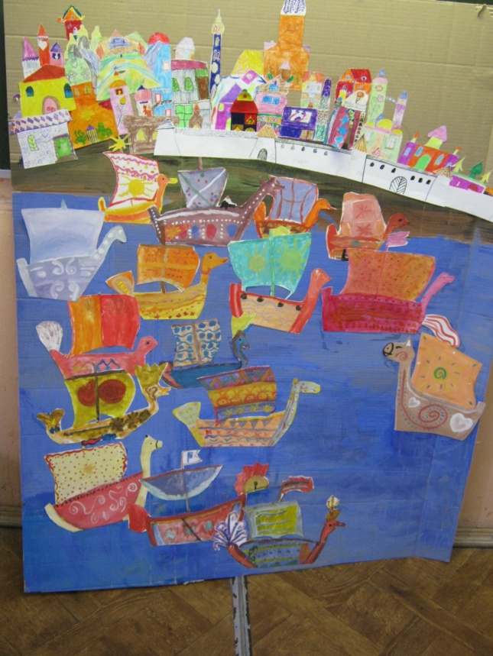
Очень важный принцип:
Сделай предмет ИЗО любимым для всех детей.
Кто-то же должен был нарисовать море!
Не секрет, что некоторые дети в силу разных причин не любят урок изо, не могут выполнить задание, данное всему классу. Я исхожу из того, что задача учителя не вырастить художника, а сохранить умение радоваться и удивляться увиденному, творить свой мир, познавать его не только разумом, но и чувством. Поэтому я делаю все, чтобы даже те дети, что не могут справиться с заданием, могли почувствовать ценность и важность своей работы.

Slide 23
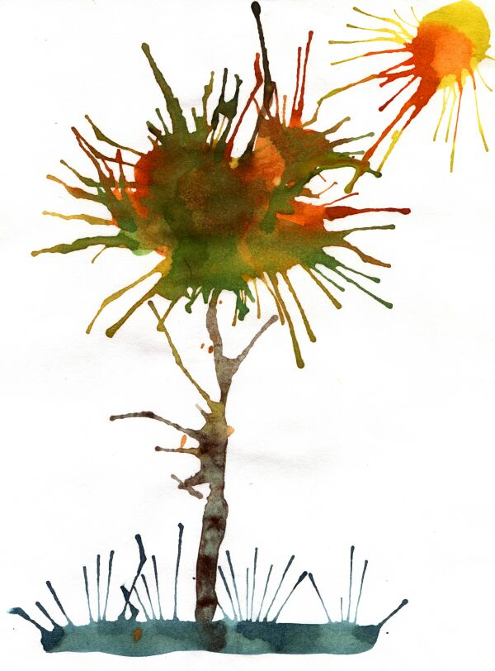
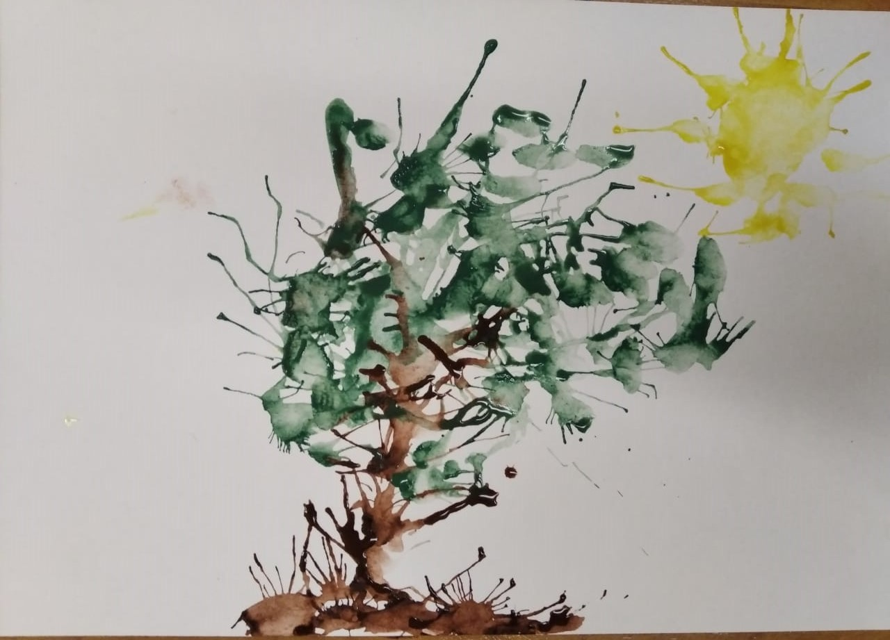
Не можешь нарисовать дерево, накапай краску и дуй!!!

Slide 24
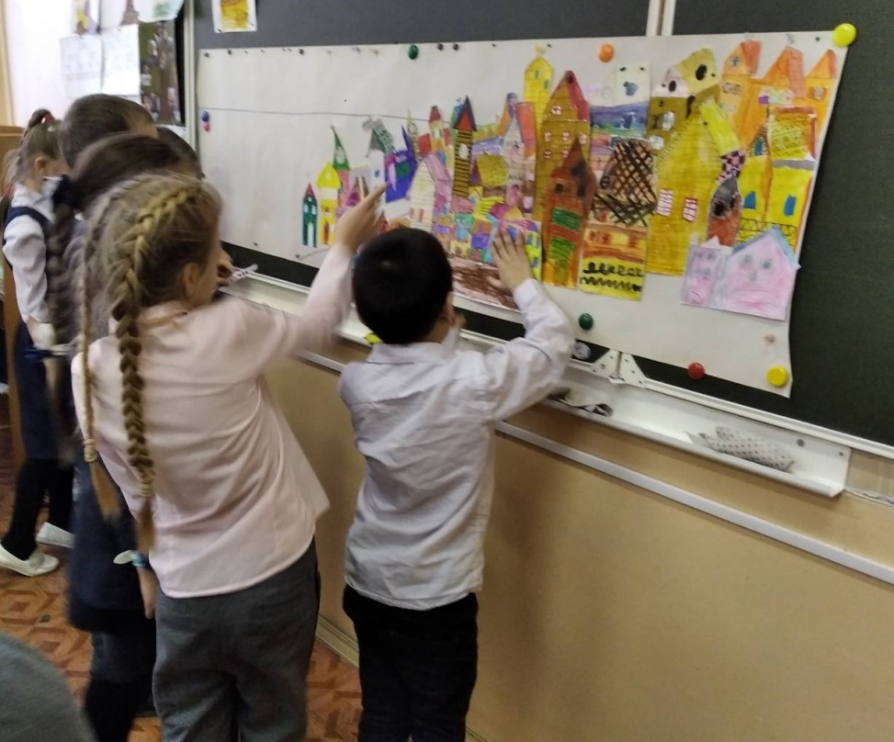
Не у всех получатся очень красивые домики, но в общей работе они будут смотреться неплохо.

Slide 25
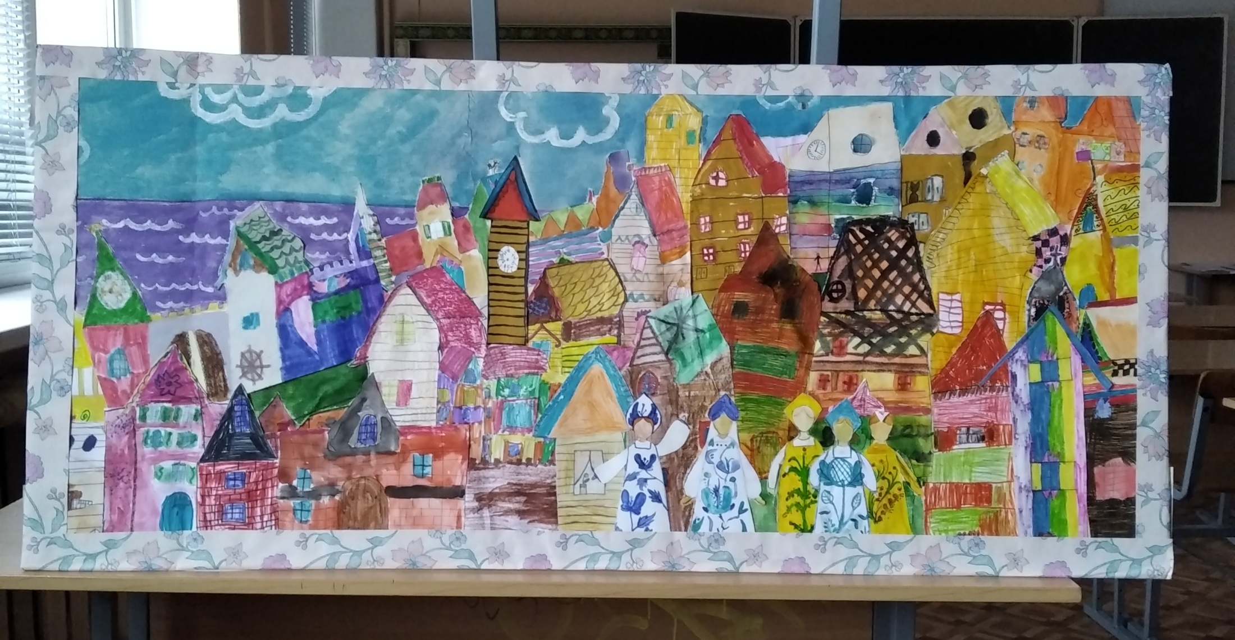

Slide 26
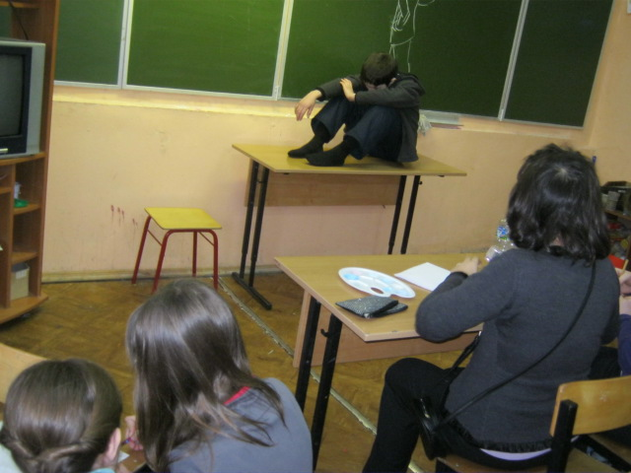
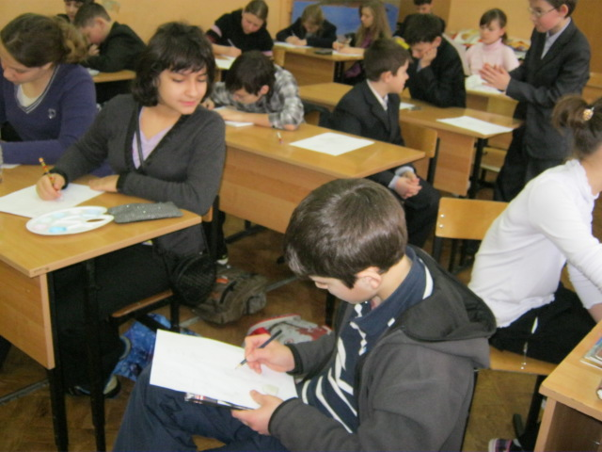

Работа с натуры. Не всем дается. Но и натурщиком кто-то должен быть!

Slide 27

Тридцать разных забавных мышей бегали по классу 1 а…
Последний принцип: учитель должен получать удовольствие от работы, а дети от урока.

